Slide 1



UBND QUẬN DƯƠNG KINH
TRƯỜNG TIỂU HỌC ANH DŨNG
ÂM NHẠC
TIẾT 11: ÔN TẬP BÀI HÁT NẾU EM LÀ….
NGHE NHẠC : ĐIỀU MONG ƯỚC TẶNG THẦY

Slide 2



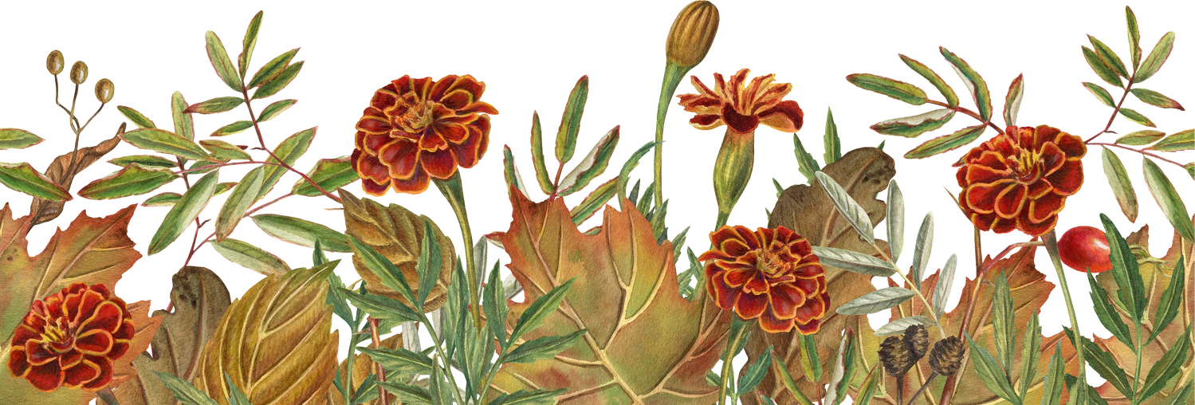
TRƯỜNG TH VÀ THCS HỮU NGHỊ QUỐC TẾ
CHÀO MỪNG THẦY CÔ VỀ DỰ GIỜ
MÔN ÂM NHẠC
LỚP: 4
Giáo viên: Nguyễn Thị Mai

Slide 3




KHỞI ĐỘNG

Slide 4


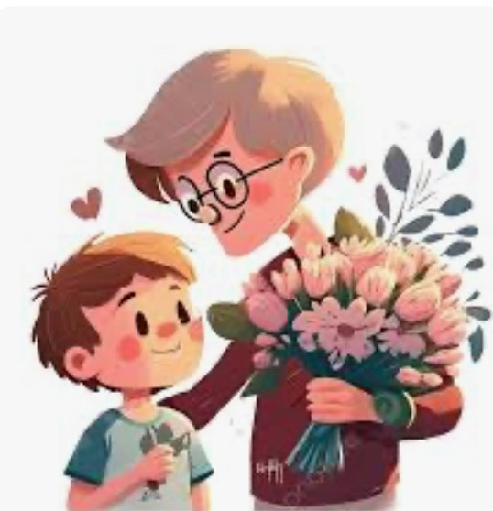


Tiết 11
Ôn tập bài hát: Nếu em là…
Nghe nhạc: Điều mong ước tặng thầy

Slide 5
Ôn tập bài hát: Nếu em là…
Nhạc và lời: Trương Quang Lục

Slide 6
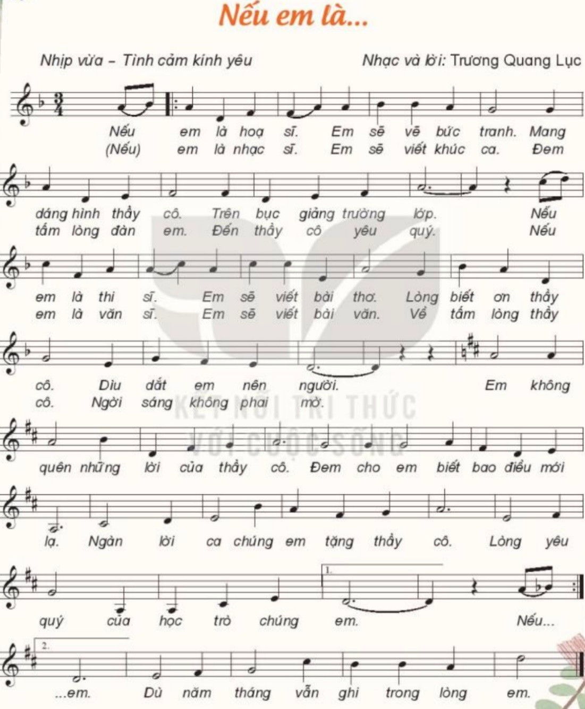

Nếu em là…

Slide 7


Lời 1:
Nếu em là họa sĩ em sẽ vẽ bức tranh.
Mang dáng hình thầy cô trên bục giảng trường lớp.
Nếu em là thi sĩ em sẽ viết bài thơ
Lòng biết ơn thầy cô dìu dắt em nên người.
Em không quên những lời của thầy cô, đem cho em biết bao điều mới lạ
Ngàn lời ca chúng em tặng thầy cô, lòng yêu quý của học trò chúng em
Lời 2:
Nếu em là nhạc sĩ em sẽ viết khúc ca
Đem tấm lòng đàn em đến thầy cô yêu quý
Nếu em là văn sĩ em sẽ viết bài văn
Về tấm gương thầy cô người sáng không phai mờ
Em không quên những lời của thầy cô, đem cho em biết bao điều mới lạ
Ngàn lời ca chúng em tặng thầy cô, lòng yêu quý của học trò chúng em
Dù năm tháng vẫn ghi trong lòng em.
Nếu em là
Nhạc và lời: Trương Quang Lục

Slide 8
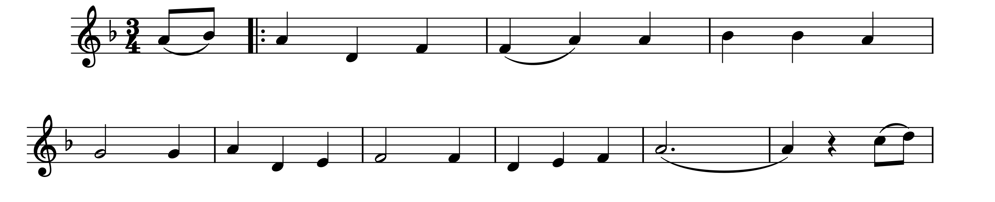


Hát kết hợp gõ đệm theo nhịp
Nếu em là họa sĩ. Em sẽ vẽ bức
Tranh. Mang dáng hình thầy cô. Trên bục giảng trường lớp.

Slide 9
Lĩnh Xướng: Nếu em là họa sĩ em sẽ vẽ bức tranh, mang dáng hình thầy cô trên bục giảng trường lớp.
Lĩnh Xướng: Nếu em là thi sĩ em sẽ viết bài thơ, lòng biết ơn thầy cô dìu dắt em nên người.
Hòa giọng:
Em không quên những lời của thầy cô đem cho em biết bao điều mới lạ.
Ngàn lời ca chúng em tặng thầy cô, lòng yêu quý của học trò chúng em.
Lĩnh Xướng: Nếu em là nhạc sĩ em sẽ viết khúc ca, đem tấm lòng đàn em đến thầy cô yêu quý.
Lĩnh Xướng: Nếu em là văn sĩ em sẽ viết bài văn, về tấm gương thầy cô người sáng không phai mờ.
Hòa giọng:
Em không quên những lời của thầy cô đem cho em biết bao điều mới lạ.
Ngàn lời ca chúng em tặng thầy cô lòng yêu quý của học trò chúng em.
Dù năm tháng vẫn ghi trong lòng em.
Hát lĩnh xướng– hòa giọng

Slide 10


HÁT KẾT HỢP VẬN ĐỘNG

Slide 11


Nghe nhạc:
Điều mong ước tặng thầy

Slide 12
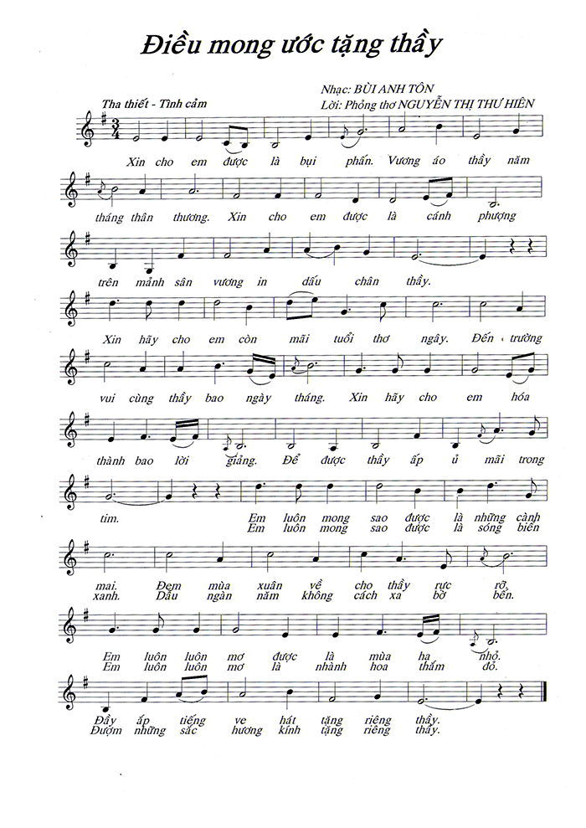

Slide 13

Bài hát có giai điệu như thế nào?
Những ca từ nào trong bài hát mang đến cho em nhiều cảm xúc nhất?
Em có cảm nhận gì về tình cảm và sự quan tâm của thầy cô giáo dành cho em?
Em cần làm gì để bày tỏ lòng kính trọng và biết ơn tới thầy cô giáo?

Slide 14


Chúa quý thầy cô mạnh khỏe
Các em học sinh chăm ngoan học giỏi

